Slide 1
Презентация подготовлена Л.В.Козинцевой
учителем начальных классов ГБОУ ШМК Бибирево
СВАО города Москвы

Slide 2
Заповедники
Заповедники являются одним из типов особо охраняемых природных территорий

Slide 3
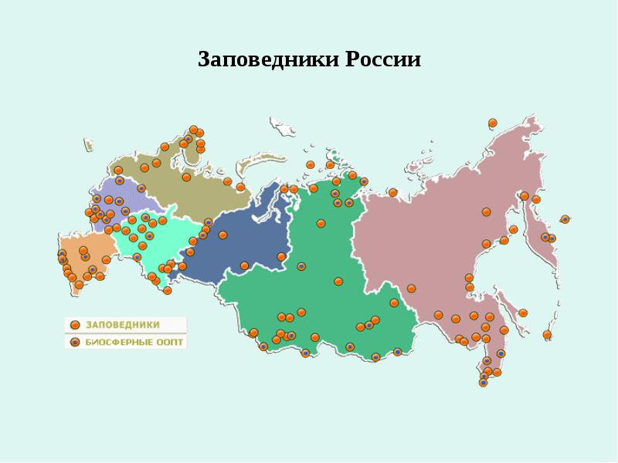
В результате вхождения Крыма в состав России количество заповедников увеличилось на 6, таким образом на конец 2014 года в России 110 заповедников

Slide 4
Астраханский заповедник
один из первых крупных заповедников, созданных в России.
Всего в заповеднике обитает 280 видов птиц, из них 72 вида редких птиц, в том числе 40 видов гнездятся, 22 вида встречается во время пролётов и 10 видов относятся к залётным.

Slide 5
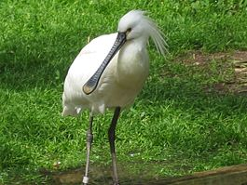
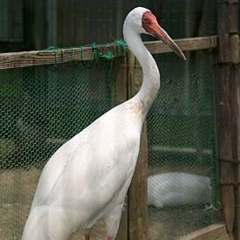
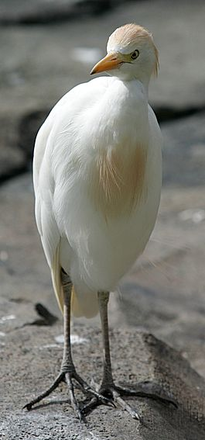
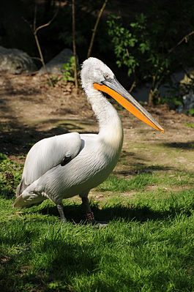
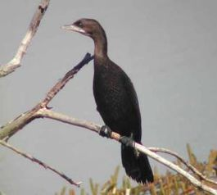
стерх или белый журавль
Все эти виды внесены в Международную Красную книгу
колпица
кудрявый пеликан малый баклан египетская цапля

Slide 6
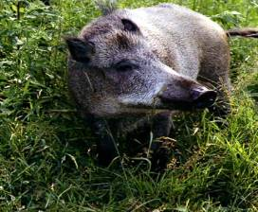
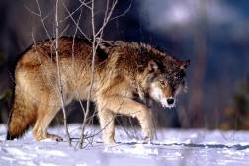
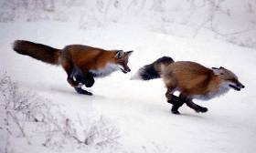
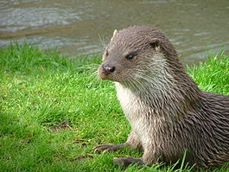
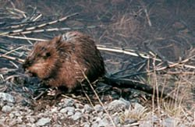
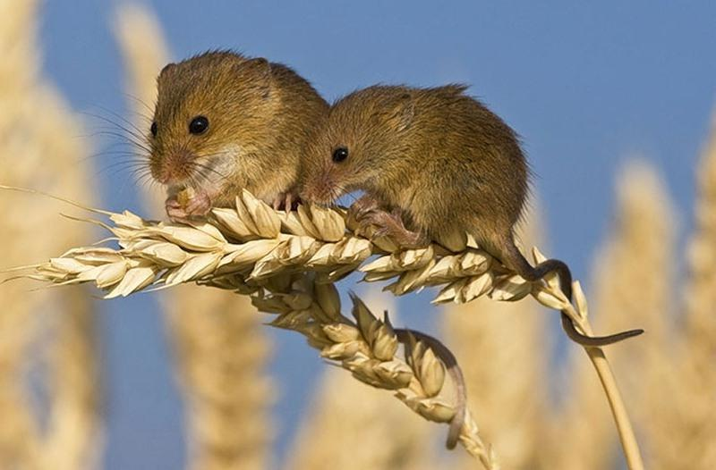
Млекопитающие представлены 17 видами, из которых обычны лишь 12. Это кабаны, волки, лисицы, выдры, горностаи, водяные крысы, мыши-малютки и др.

Slide 7
Воронежский заповедник был создан в 1923 году для сохранения исчезающего вида животных — речного бобра

Slide 8
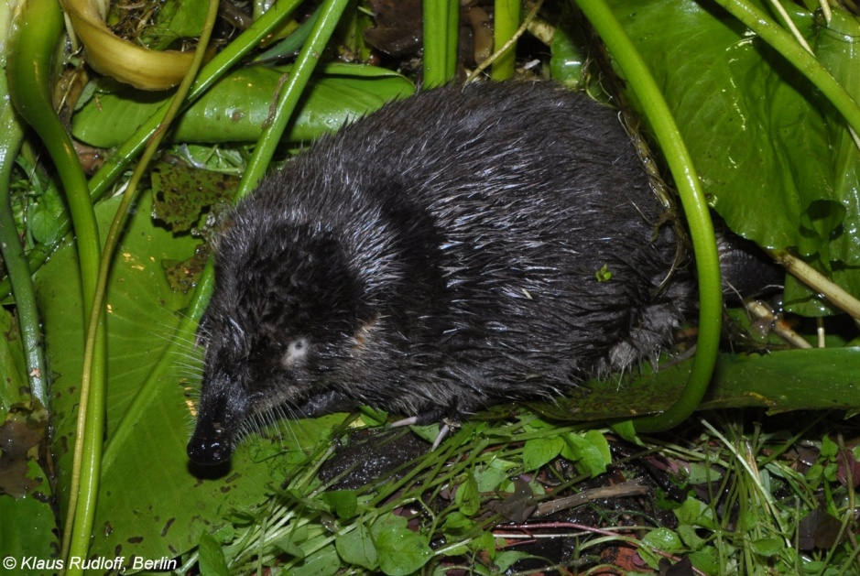
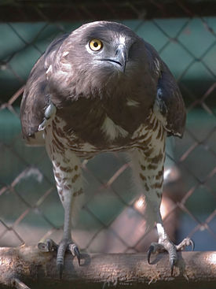
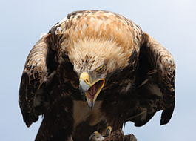
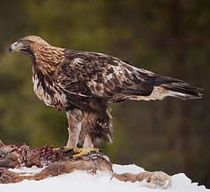
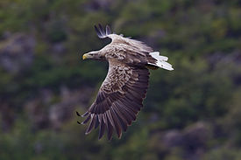
В Красную книгу России из обитающих в заповеднике занесены выхухоль, змееяд, орёл-могильник, беркут, орлан-белохвост и другие

Slide 9
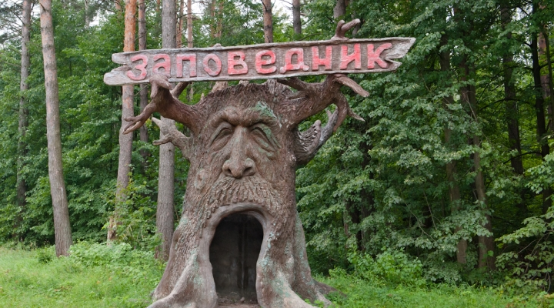
Приокско-Террасный заповедник

Slide 10
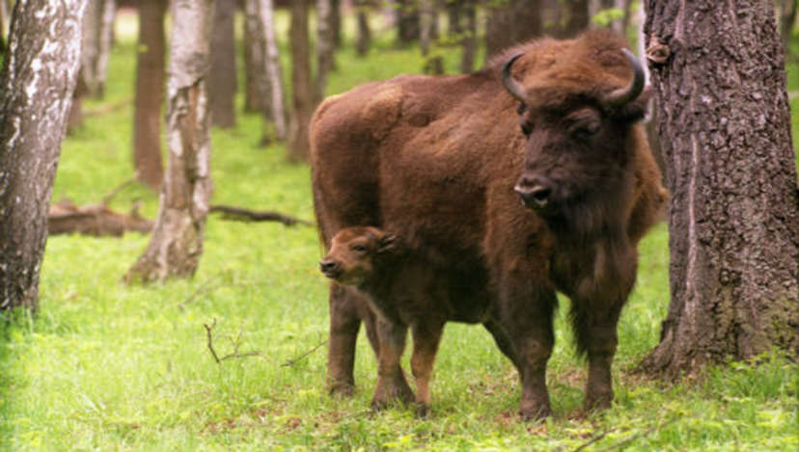
Это один из самых маленьких заповедников России. Однако на площади около 5 тыс. га обитает 142 видов птиц и 57 видов диких млекопитающих. Главной достопримечательностью заповедника является зубр — дикий лесной бык, самое крупное копытное животное Европы, современник мамонта, который совсем недавно стоял на грани исчезновения.

Slide 11
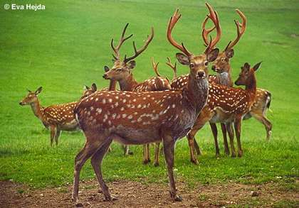
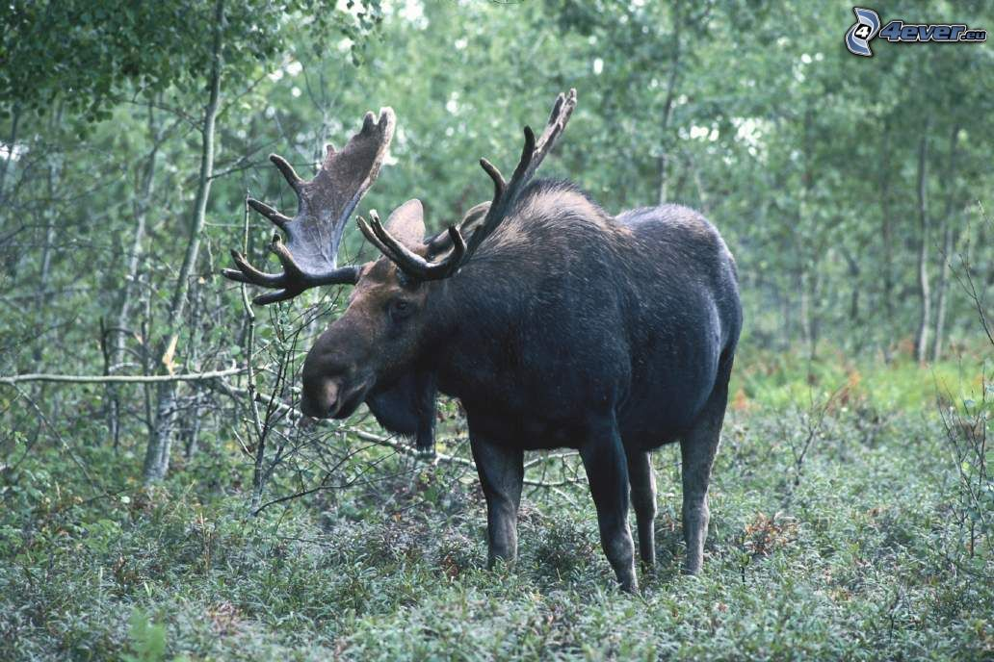
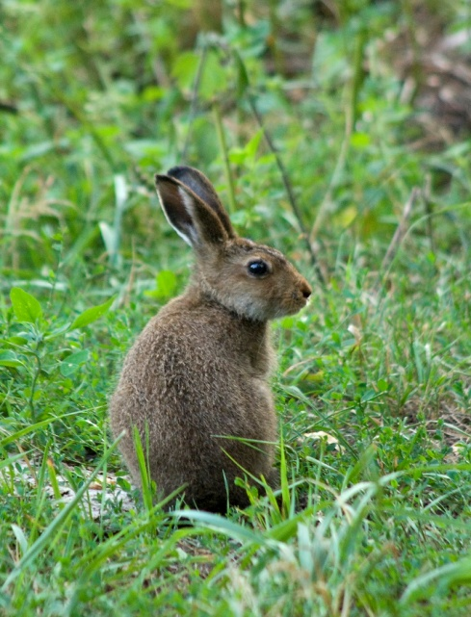
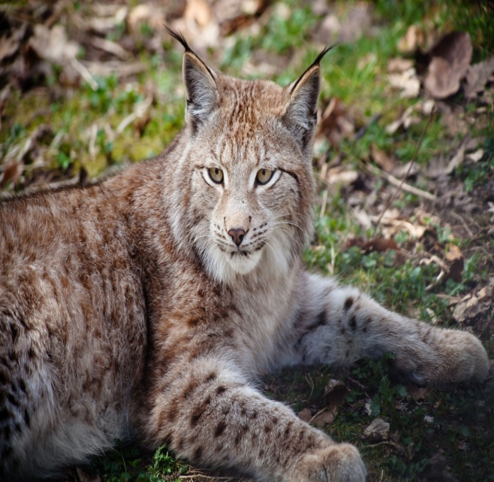
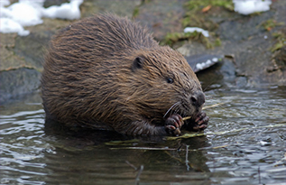
Животные, которые находятся в заповеднике
пятнистый олень
лось
заяц
рысь
бобр

